Slide 1
Плетение косы «Колосок»
Воспитатель:
С. Наталья Владимировна

Slide 2
Самой популярной косой, после обычной русской косы, считается «колосок». В плетении есть небольшой секрет – пряди, подхватываемые по бокам, должны быть одинаковыми, тогда коса будет смотреться аккуратно и красиво. Суть данной косы в том, что к первоначальным прядям при их переплетении, с боков, добавляются новые пряди.

Slide 3
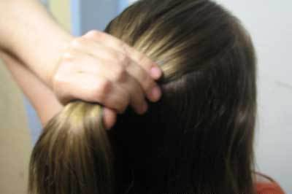
1) Перед плетением необходимо хорошо прочесать волосы. 2) Отделить небольшую прядь волос.

Slide 4
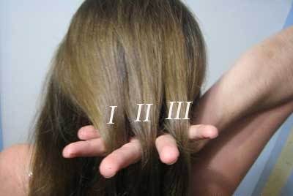
3) Берем с лобной части головы прядь и делим ее на 3 равные части, каждой из которых, для удобства нумеруем I, II и III.

Slide 5
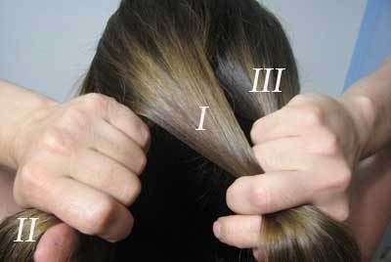
4) Прядь под номером I кладем между прядями II и III, по – середине.

Slide 6
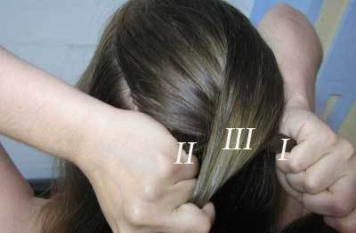
5) Прядь под номером III кладем между прядями II и I

Slide 7
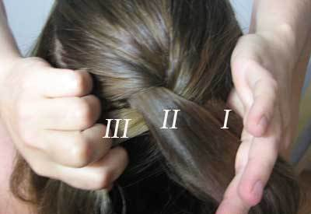
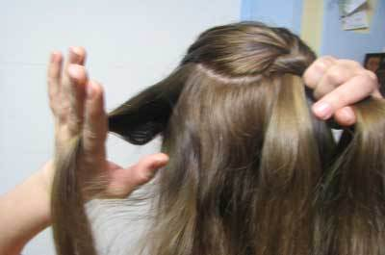
6) Кладем прядь II между прядями III и I и добавляем к ней небольшой пучок волос, подцепленный с левой стороны головы.

Slide 8
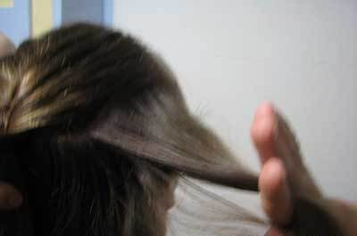
7) К пряди I и добавляем небольшой пучок волос, подцепленный с правой стороны головы.

Slide 9
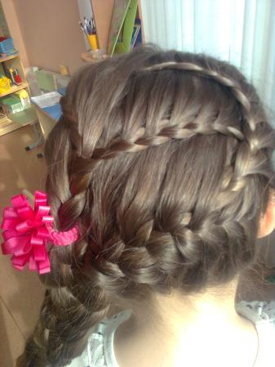
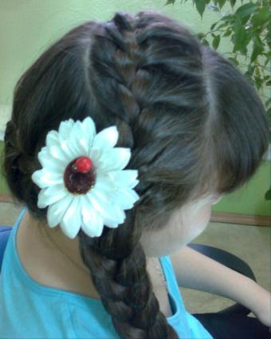
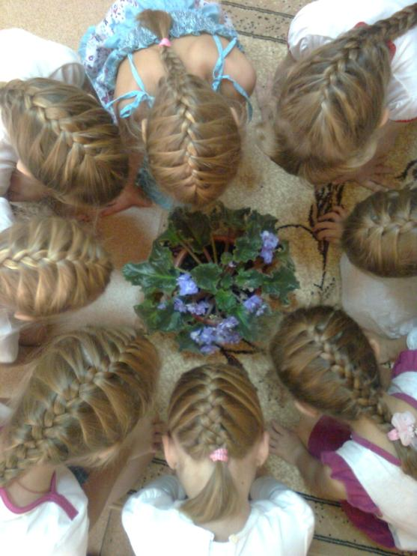
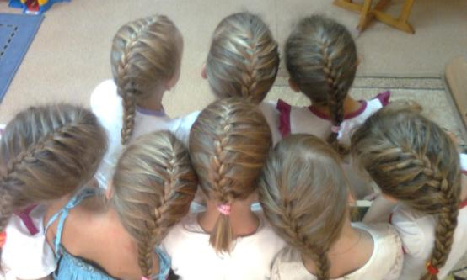
8) Вплетая частые тонкие прядки, коса будет напоминать колосок.

